Slide 1
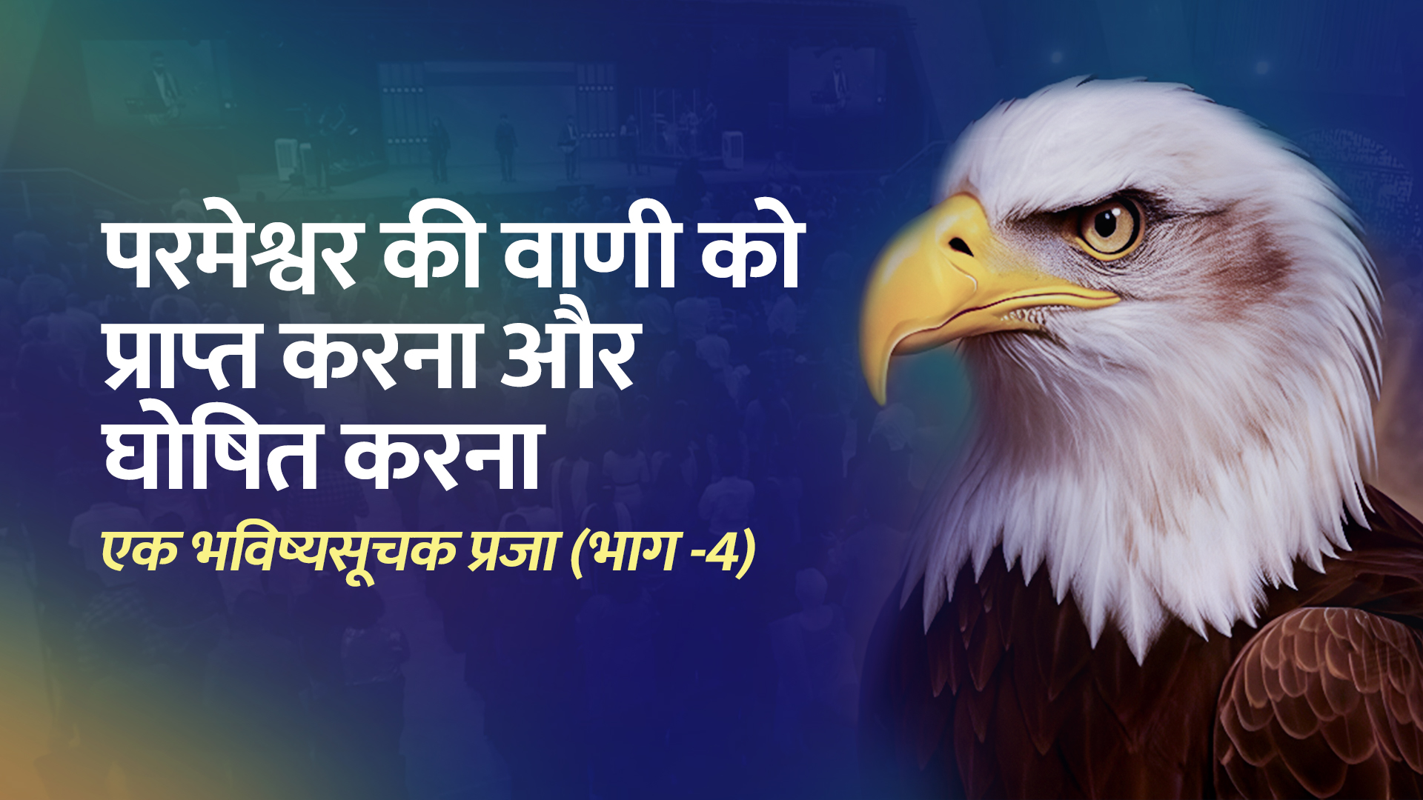

Slide 2

परमेश्वर की वाणी को प्राप्त करना और घोषित करना

Slide 3
लैव्यव्यवस्था 24:12
उन्होंने उसको हवालात में बन्द किया, जिससे यहोवा की आज्ञा से इस बात पर विचार किया जाए।

Slide 4
परमेश्वर की वाणी को स्वर देना

Slide 5
होशे 12:10
मैं ने भविष्यद्वक्‍ताओं के द्वारा बातें कीं, और बार बार दर्शन देता रहा; और भविष्यद्वक्‍ताओं के द्वारा दृष्‍टान्त कहता आया हूँ।

Slide 6
उसकी वाणी को प्राप्त करना

Slide 7
1. शांति और स्थिरता में रहें

Slide 8
1 राजाओं 19:12
फिर भूकम्प के बाद आग दिखाई दी, तौभी यहोवा उस आग में न था; फिर आग के बाद एक दबा हुआ धीमा शब्द सुनाई दिया।

Slide 9
2. आत्मा की प्रेरणा से जुड़ें

Slide 10
भजन संहिता 45:1
मेरा हृदय एक सुन्दर विषय की उमंग से उमण्ड रहा है, जो बात मैं ने राजा के विषय रची है उसको सुनाता हूँ; मेरी जीभ निपुण लेखक की लेखनी बनी है।

Slide 11
3. प्रवाह को ग्रहण करें

Slide 12
1 शमूएल 9:9
(पूर्वकाल में तो इस्राएल में जब कोई परमेश्‍वर से प्रश्न करने जाता तब ऐसा कहता था, “चलो, हम दर्शी के पास चलें;” क्योंकि जो आज कल नबी कहलाता है वह पूर्वकाल में दर्शी कहलाता था।)

Slide 13
उबलना (नबी ), देखना (राः ), टपकना (नताफ़ )

Slide 14
4. प्रवाह को ध्यानभंग से अलग करें

Slide 15
यिर्मयाह 15:19
यह सुनकर यहोवा ने यों कहा, “यदि तू फिरे, तो मैं फिर से तुझे अपने सामने खड़ा करूँगा। यदि तू अनमोल को कहे और निकम्मे को न कहे, तब तू मेरे मुख के समान होगा। वे लोग तेरी ओर फिरेंगे, परन्तु तू उनकी ओर न फिरना।

Slide 16
1 कुरिन्थियों 13:9
क्योंकि हमारा ज्ञान अधूरा है, और हमारी भविष्यद्वाणी अधूरी;

Slide 17
उसकी वाणी को घोषित करना

Slide 18
1. विश्वासयोग्य रीति से बोलें

Slide 19
यिर्मयाह 23:28,29
28 यदि किसी भविष्यद्वक्‍ता ने स्वप्न देखा हो, तो वह उसे बताए, परन्तु जिस किसी ने मेरा वचन सुना हो तो वह मेरा वचन सच्‍चाई से सुनाए। यहोवा की यह वाणी है, कहाँ भूसा और कहाँ गेहूँ?
29 यहोवा की यह भी वाणी है, क्या मेरा वचन आग सा नहीं है? फिर क्या वह ऐसा हथौड़ा नहीं जो पत्थर को फोड़ डाले?

Slide 20
2. परमेश्वर पर भरोसा रखें कि वह उसकी पुष्टि करेगा

Slide 21
यशायाह 44:26
और अपने दास के वचन को पूरा करता और अपने दूतों की युक्‍ति को सफल करता हूँ; जो यरूशलेम के विषय कहता है, ‘वह फिर बसाई जाएगी’ और यहूदा के नगरों के विषय, ‘वे फिर बनाए जाएँगे, और मैं उनके खण्डहरों को सुधारूँगा,’

Slide 22
3. लोगों को उसे परखने दें

Slide 23
1 थिस्सलुनीकियों 5:19-21
19 आत्मा को न बुझाओ।
20 भविष्यद्वाणियों को तुच्छ न जानो।
21 सब बातों को परखो; जो अच्छी है उसे पकड़े रहो।

Slide 24
उसकी वाणी की सामर्थ्य

Slide 25
जब हम उसकी वाणी को स्वर देते हैं — बातें घटती हैं!

Slide 26
लोग आशीषित होते हैं
(1 कुरिन्थियों 14:3; यिर्मयाह 5:14)
प्राकृतिक जगत प्रभावित होता है (भजन संहिता 29:1-9)
स्वर्गदूत क्रियाशील हो जाते हैं
(भजन संहिता 103:20,21)
प्रदेश और राष्ट्र प्रभावित होते हैं (यिर्मयाह 1:9,10)

